Slide 1
Monitoria 1

Slide 2
Força Bruta
Dividir e conquistar
Algoritmos gulosos
Programação Dinâmica
Formulação do problema
Análise de “dureza” do problema
Análise de Eficácia do algoritmo
Análise de eficiência do Algoritmo
Posso melhorar?

Slide 3
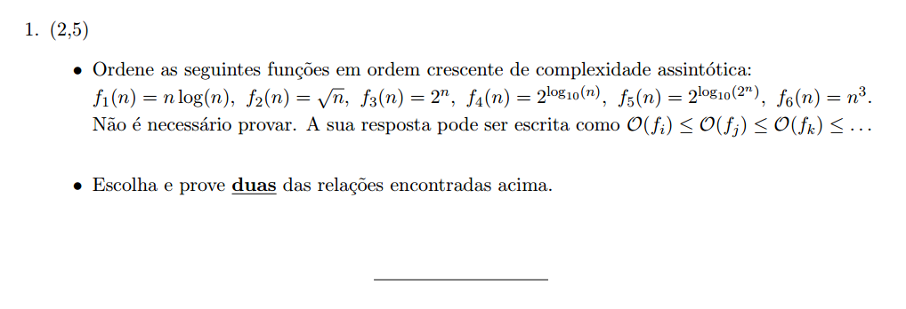
Questão 1 de 2016.2

Slide 4
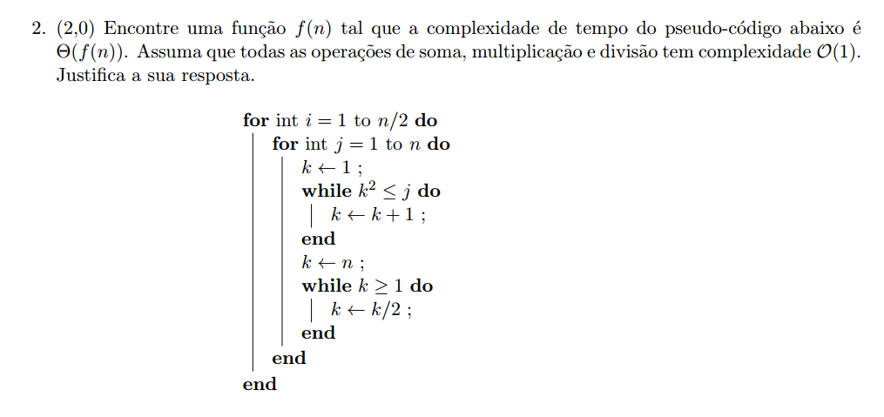
Questão 2 de 2016.2

Slide 5
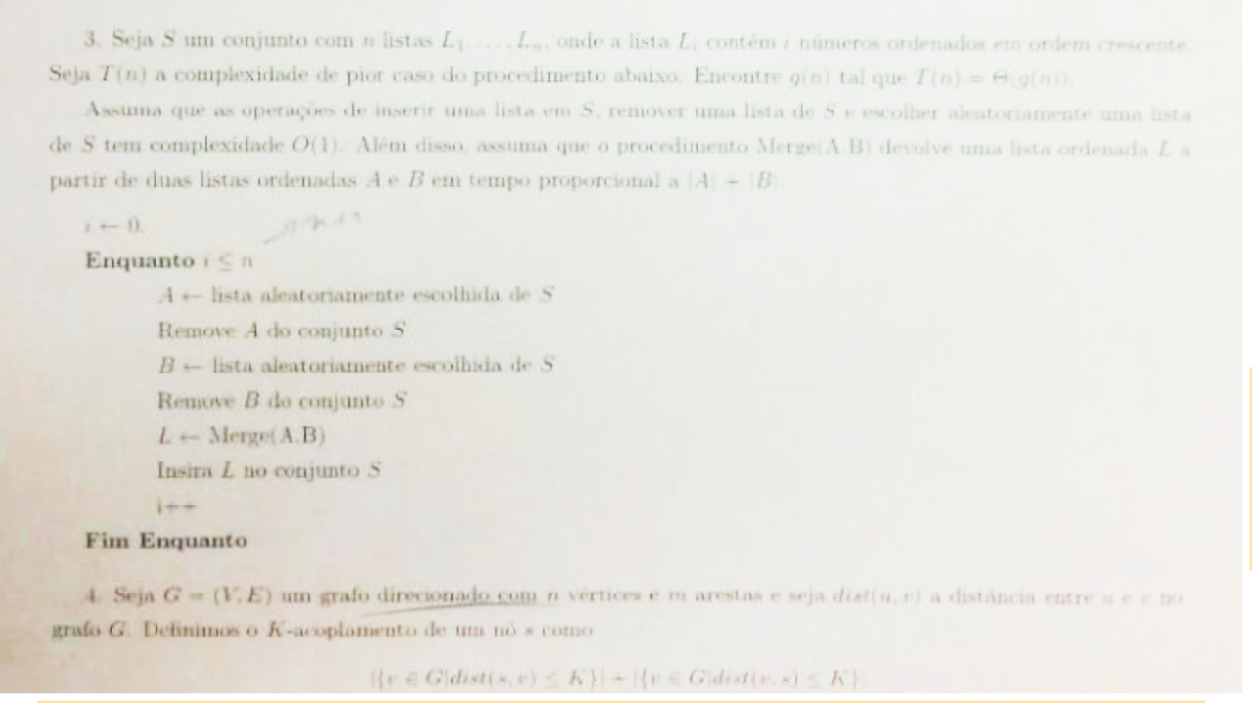
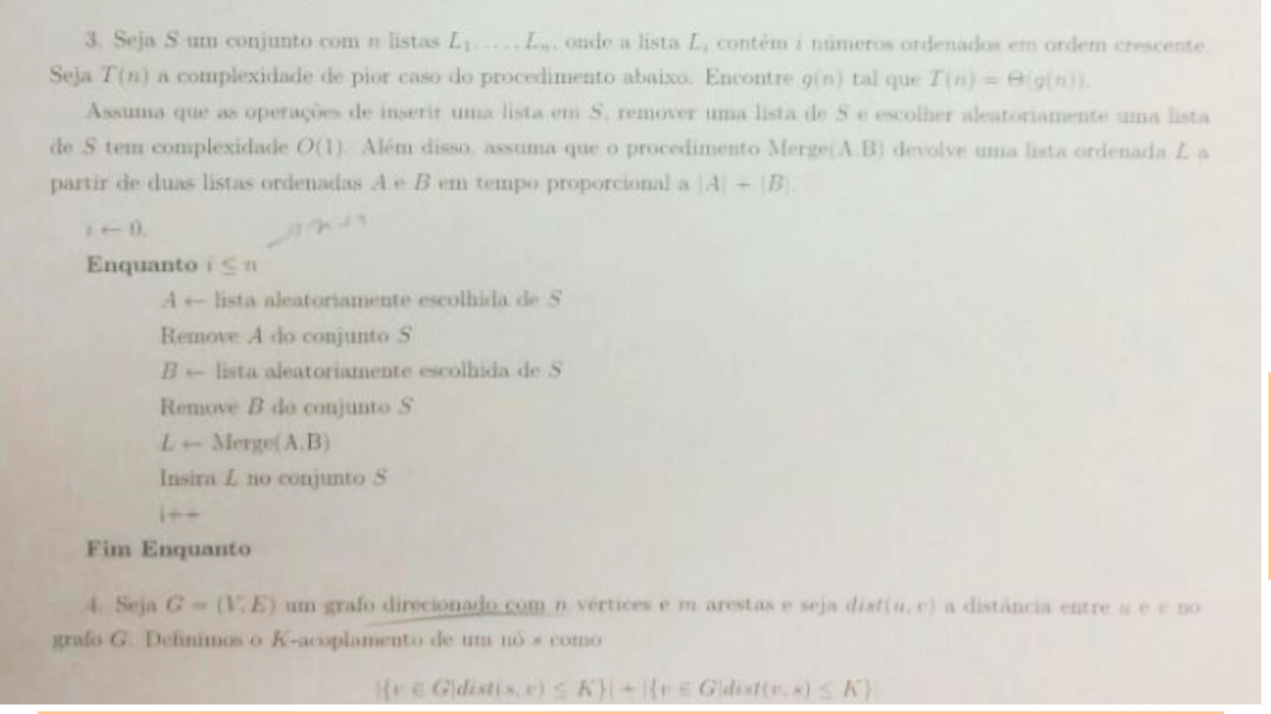

Slide 6
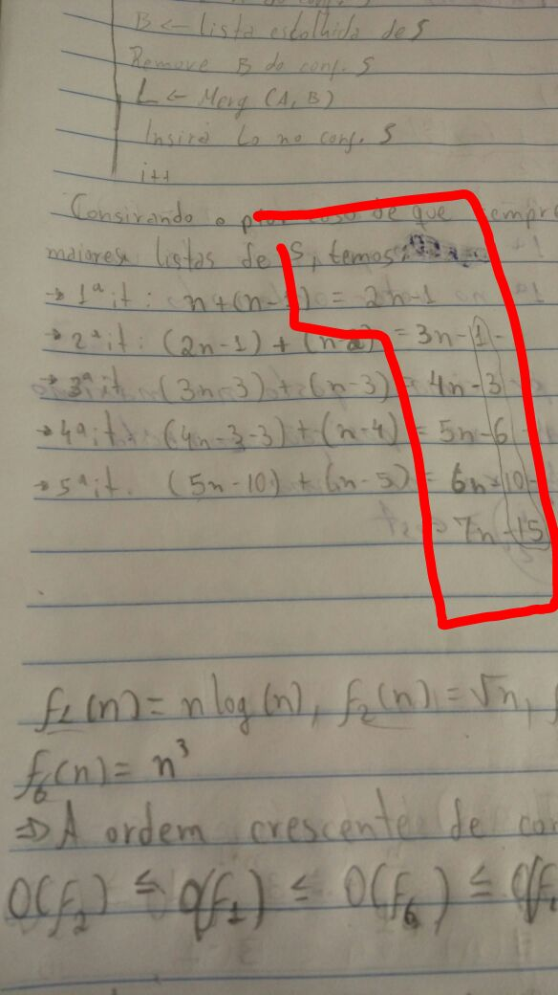

Slide 7
Monitoria 2

Slide 8
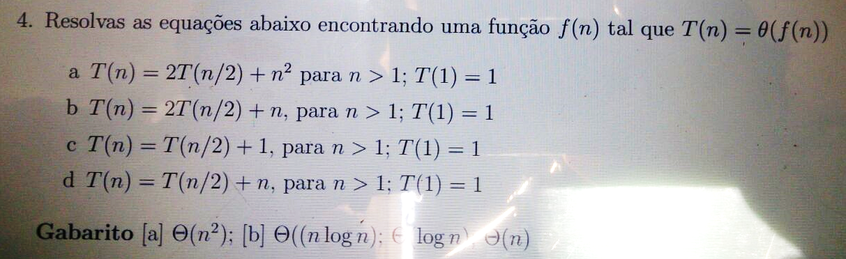

Slide 9
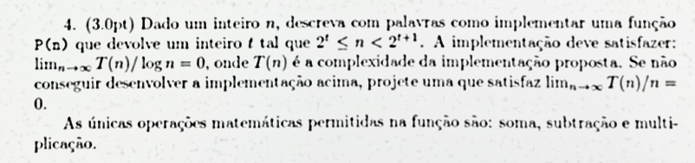
Questão 4 de 2015.1

Slide 10
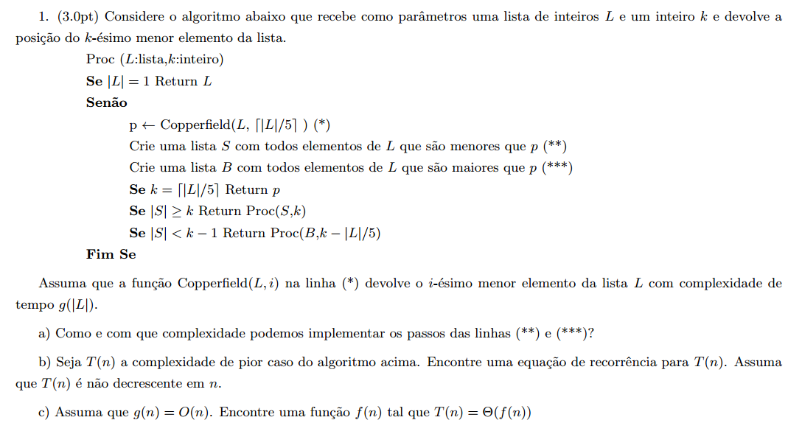
Questão 1 de 2013.1

Slide 11
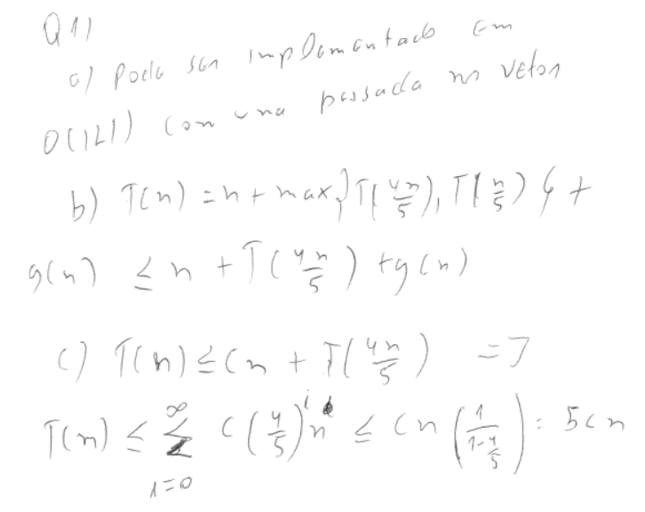

Slide 12
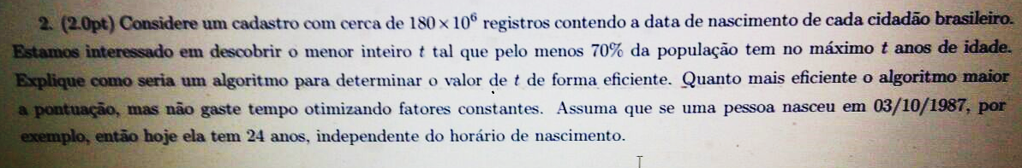

Slide 13
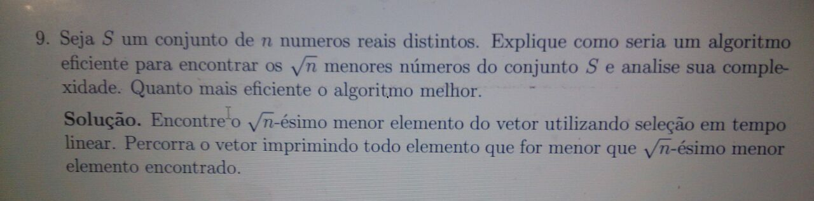

Slide 14
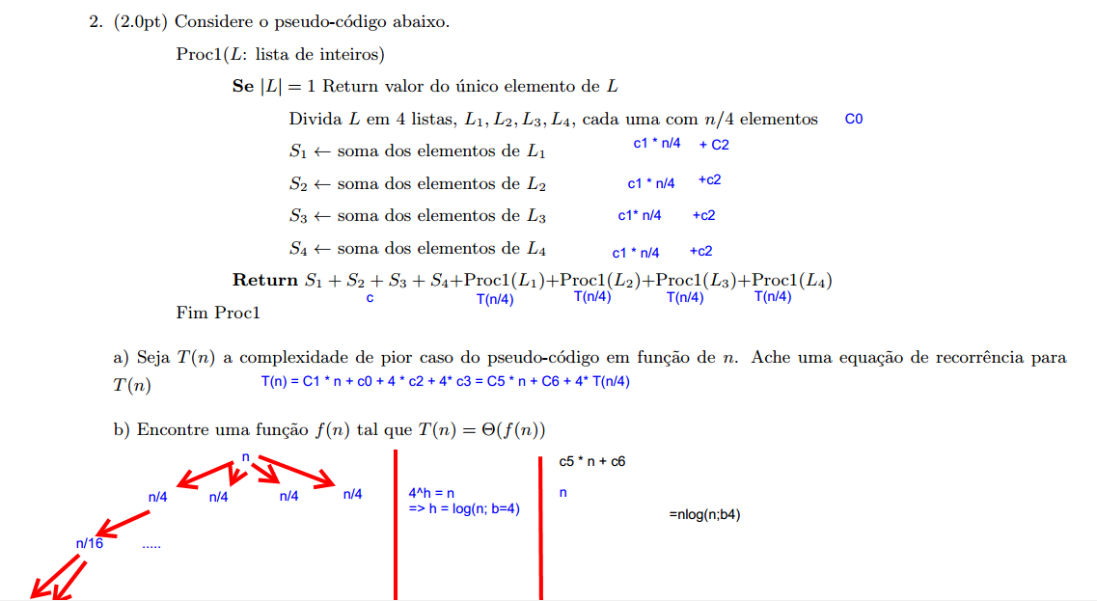

Slide 16
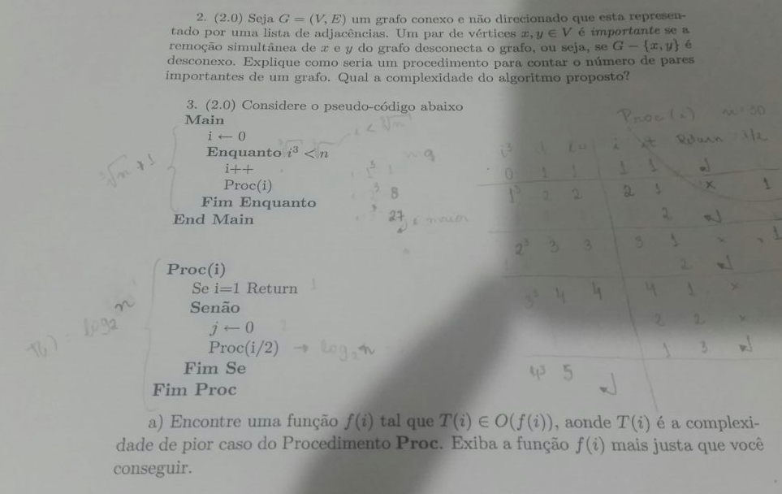

Slide 17
Monitoria 3

Slide 19
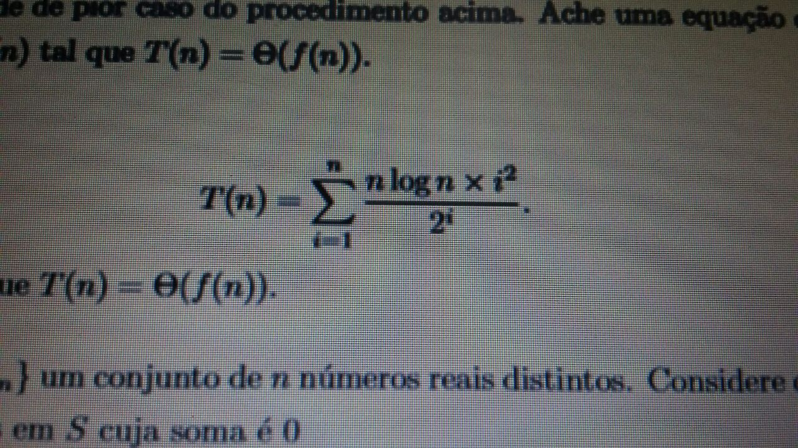

Slide 20


Slide 21
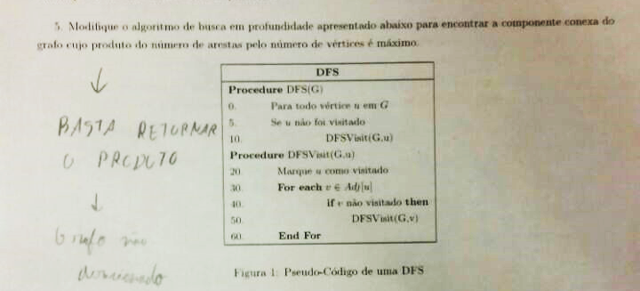

Slide 22
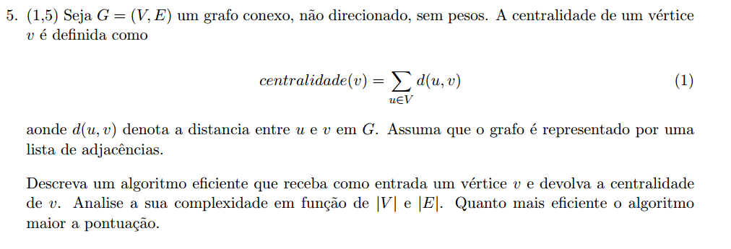

Slide 23
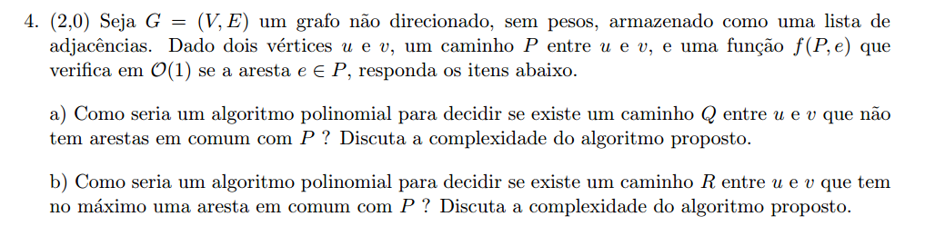

Slide 24
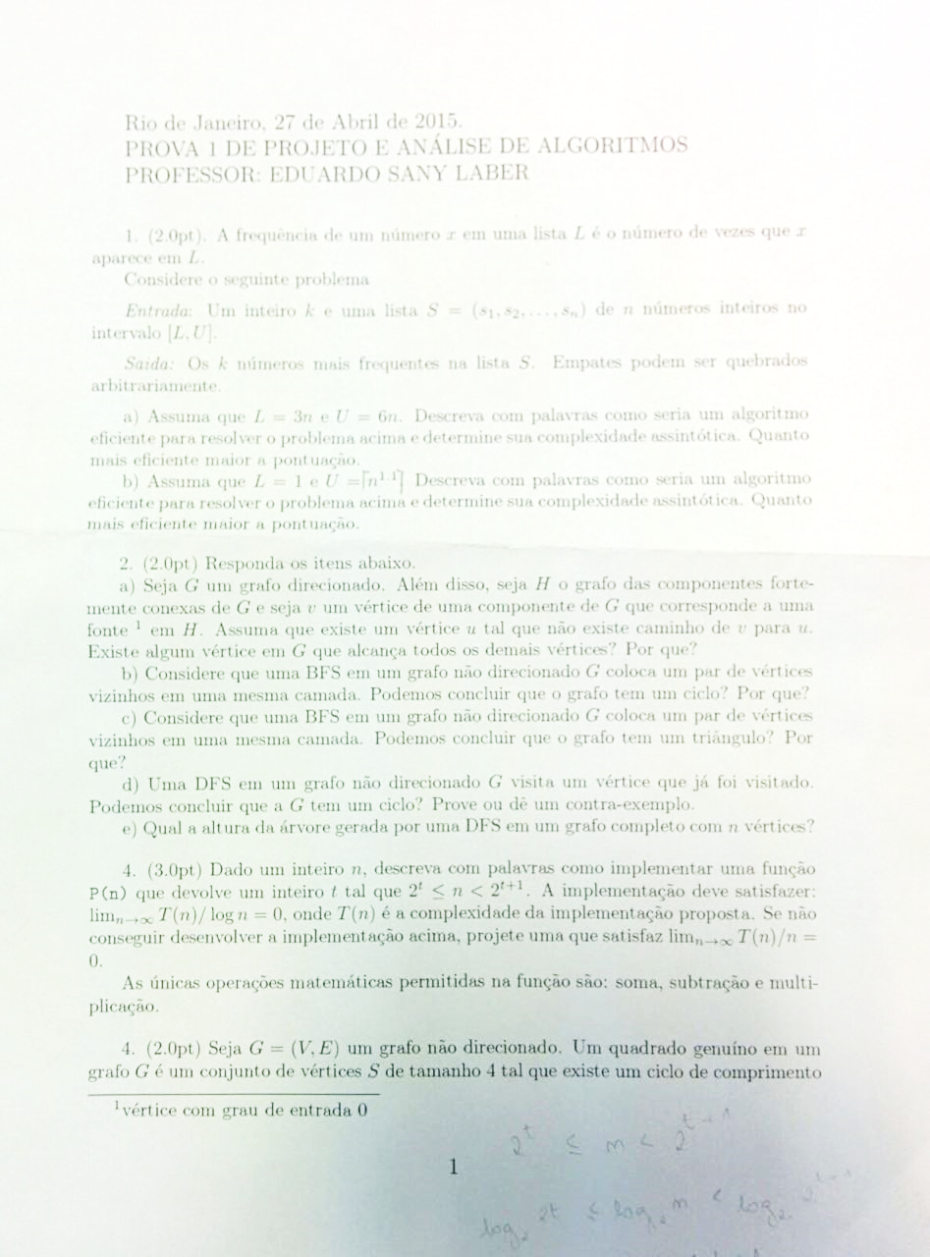
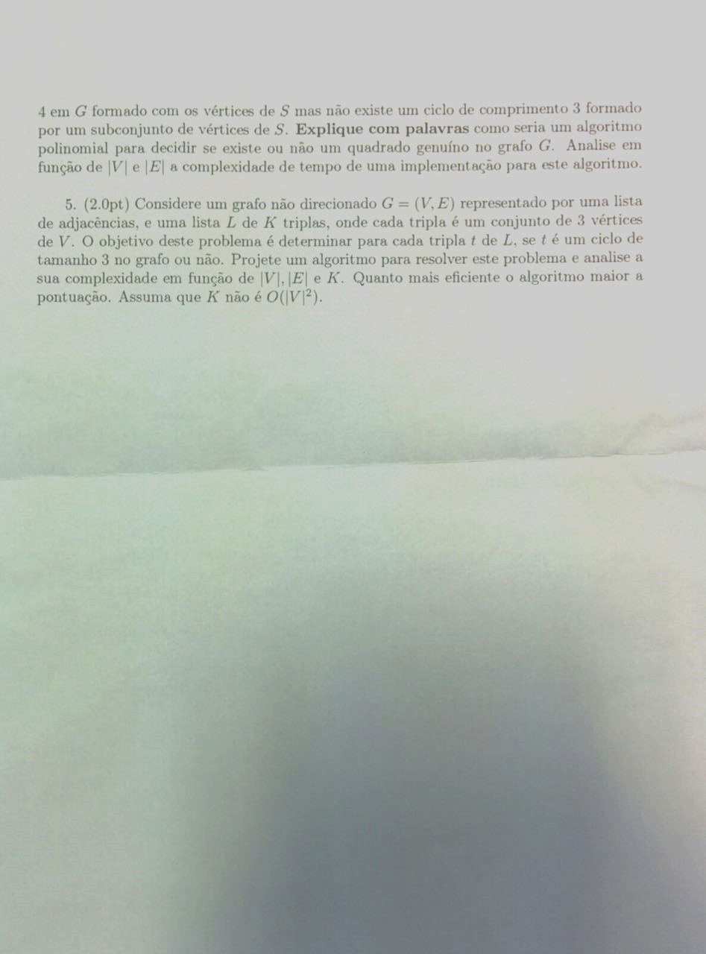

Slide 25
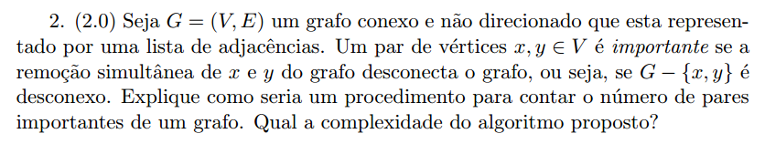

Slide 26
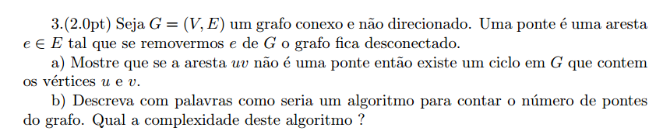

Slide 27
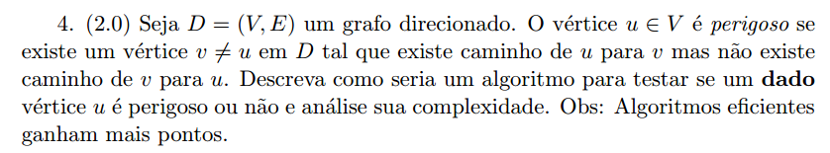

Slide 28
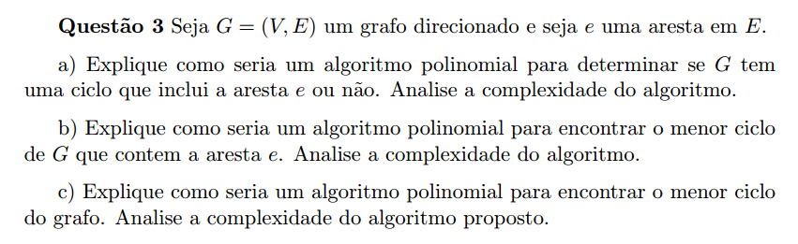

Slide 29
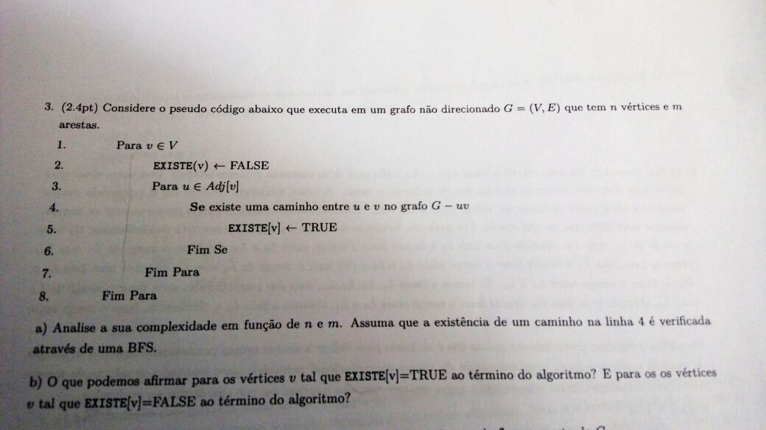

Slide 30
Monitoria 4

Slide 31
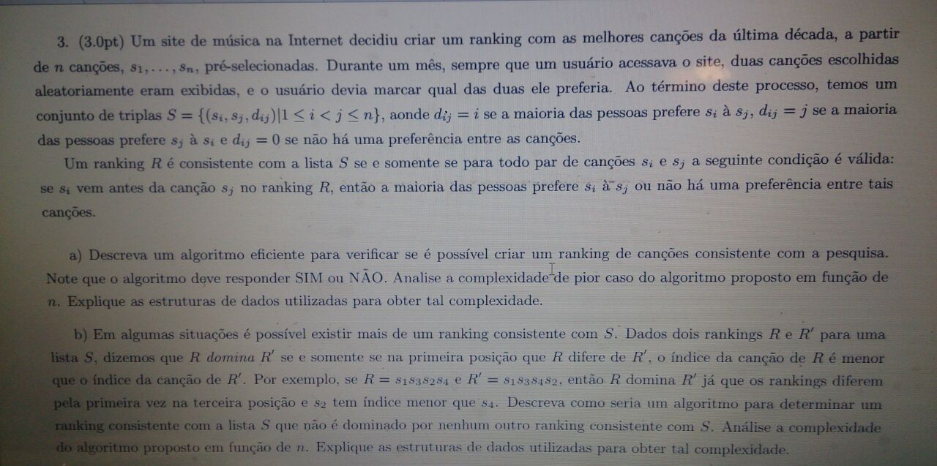

Slide 32
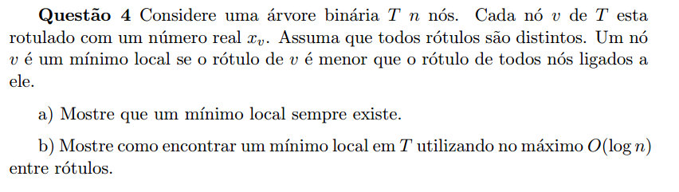
Estratégia gulosa

Slide 33
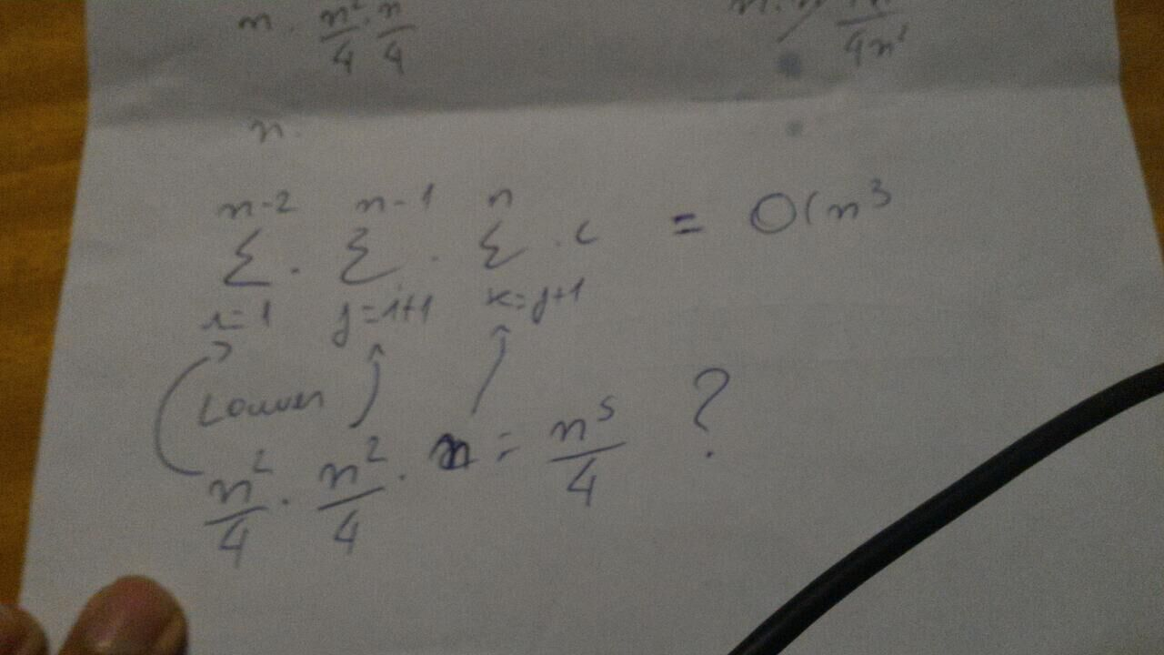

Slide 34
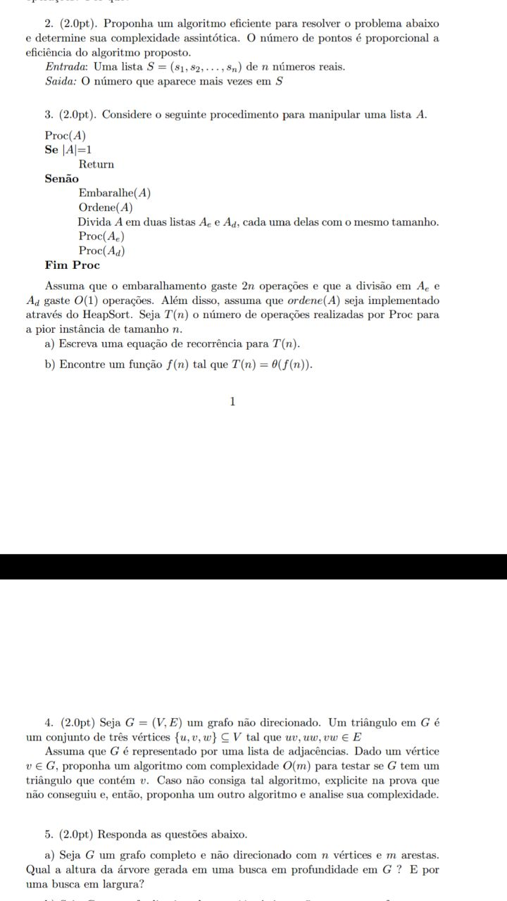

Slide 35
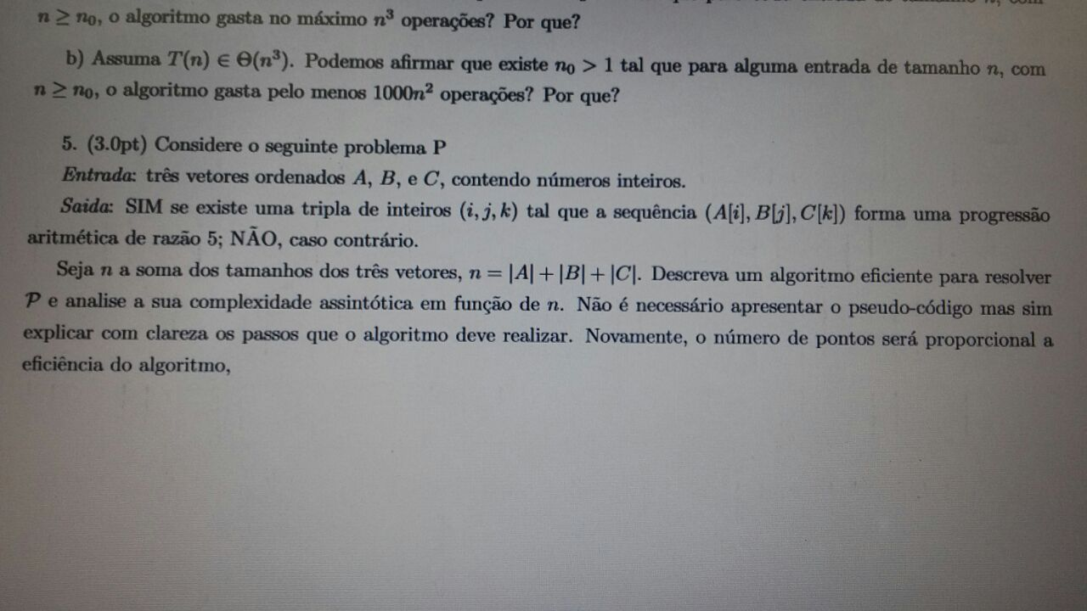

Slide 36
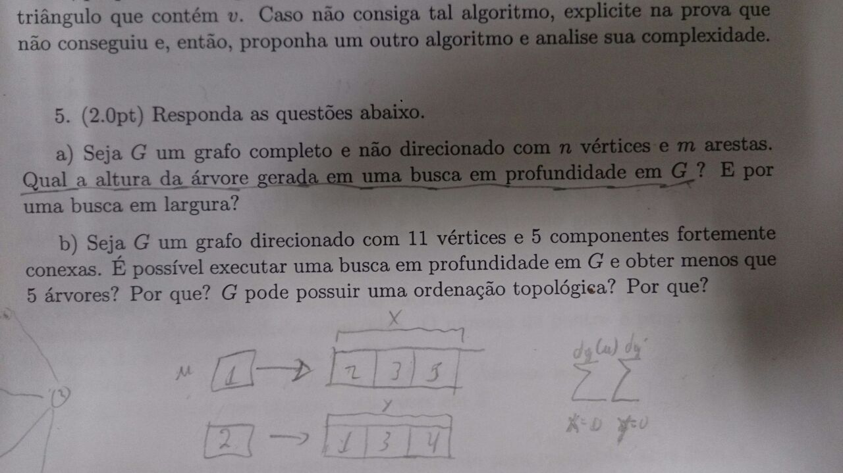

Slide 37
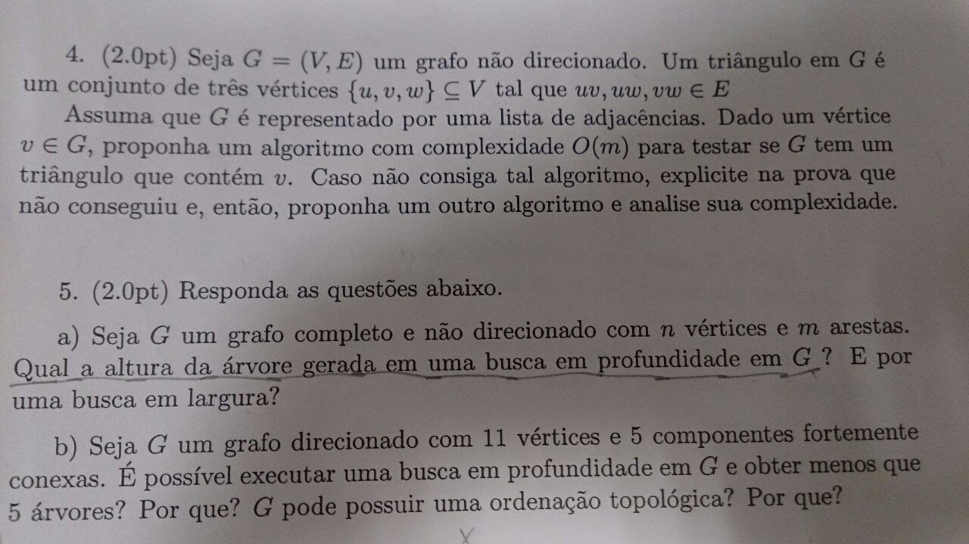

Slide 38
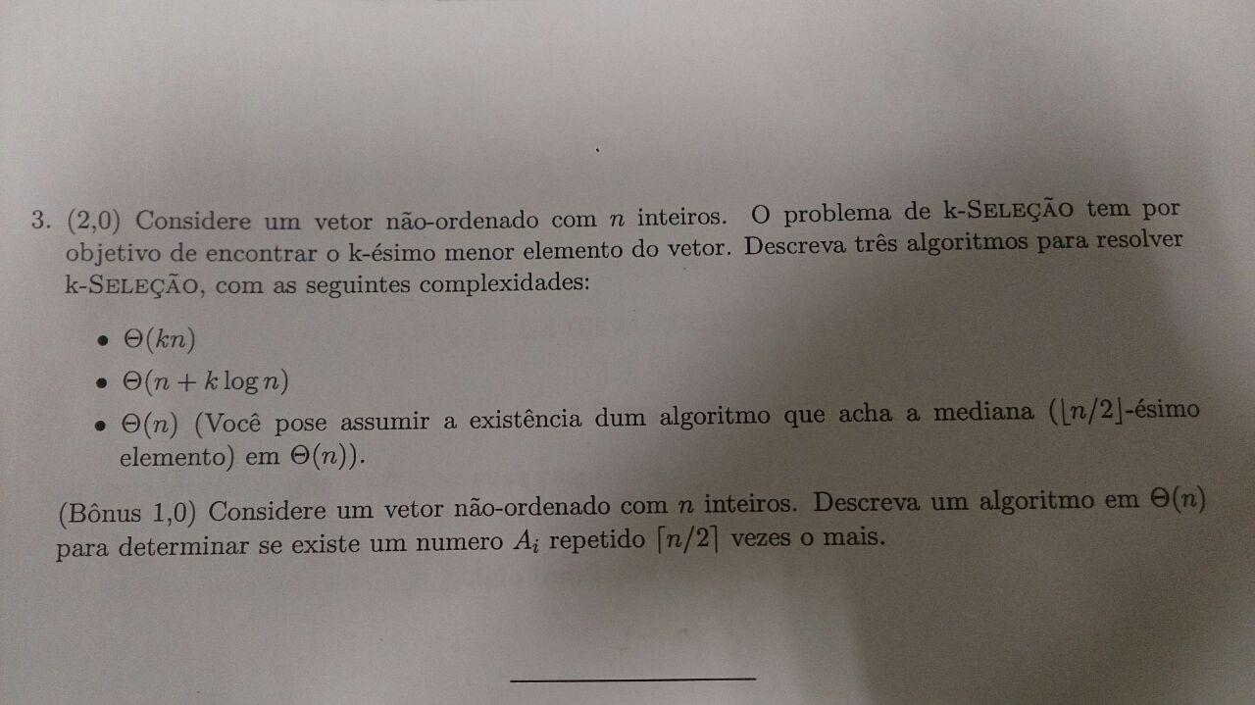

Slide 39
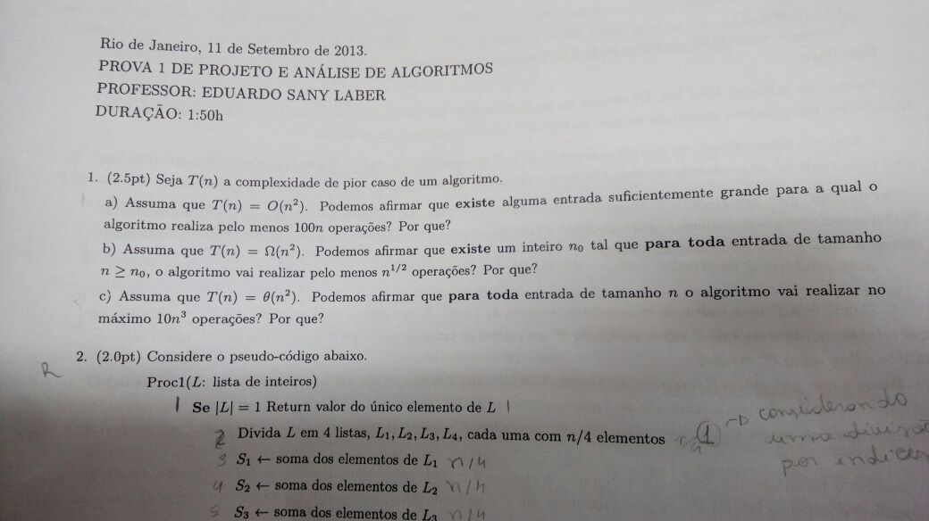

Slide 40
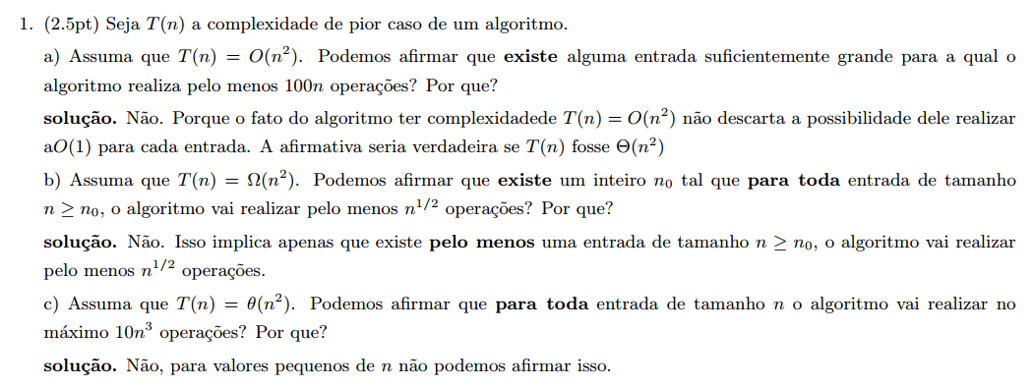

Slide 41
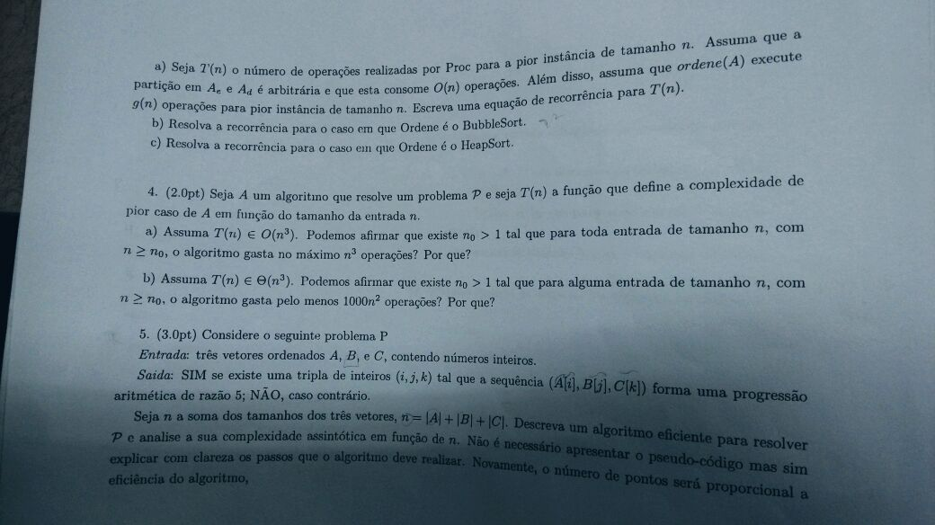

Slide 42
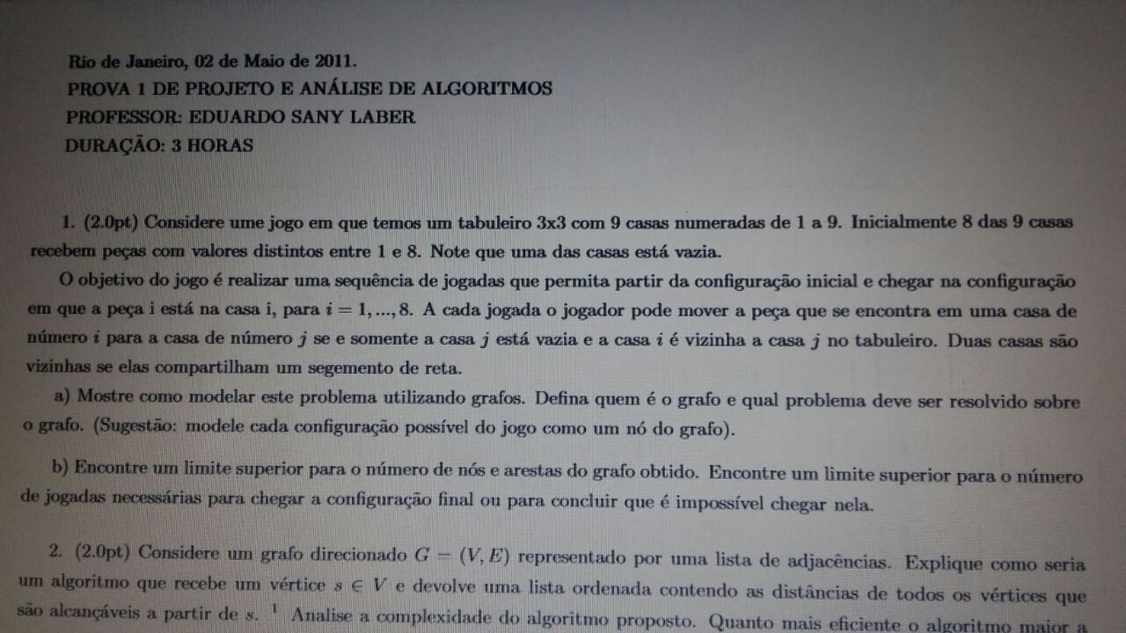

Slide 43
Monitoria 5

Slide 44
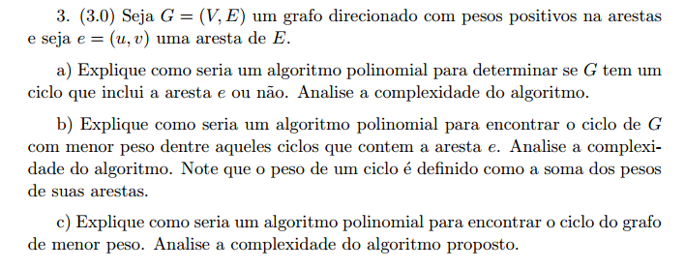

Slide 45
Qual a complexidade de um algoritmo que acha os k-elementos mais próximos em um grafo direcionado com pesos positivos?

Slide 46
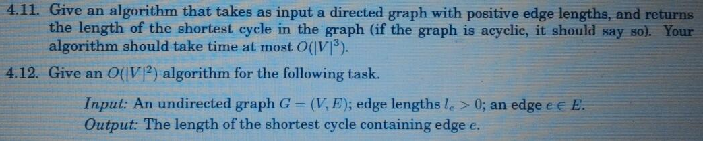

Slide 48
Monitoria 6

Slide 49
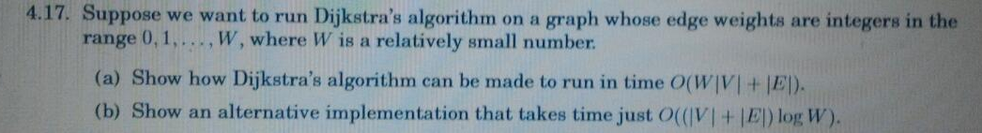

Slide 50
Algoritmos gulosos (receita de bolo)
Listar critérios gulosos interessantes
Filtrar critérios com contraexemplos
Testar casos especiais
Provar corretude (argument Exchange/ stay-ahead)
Analisar complexidade

Slide 51
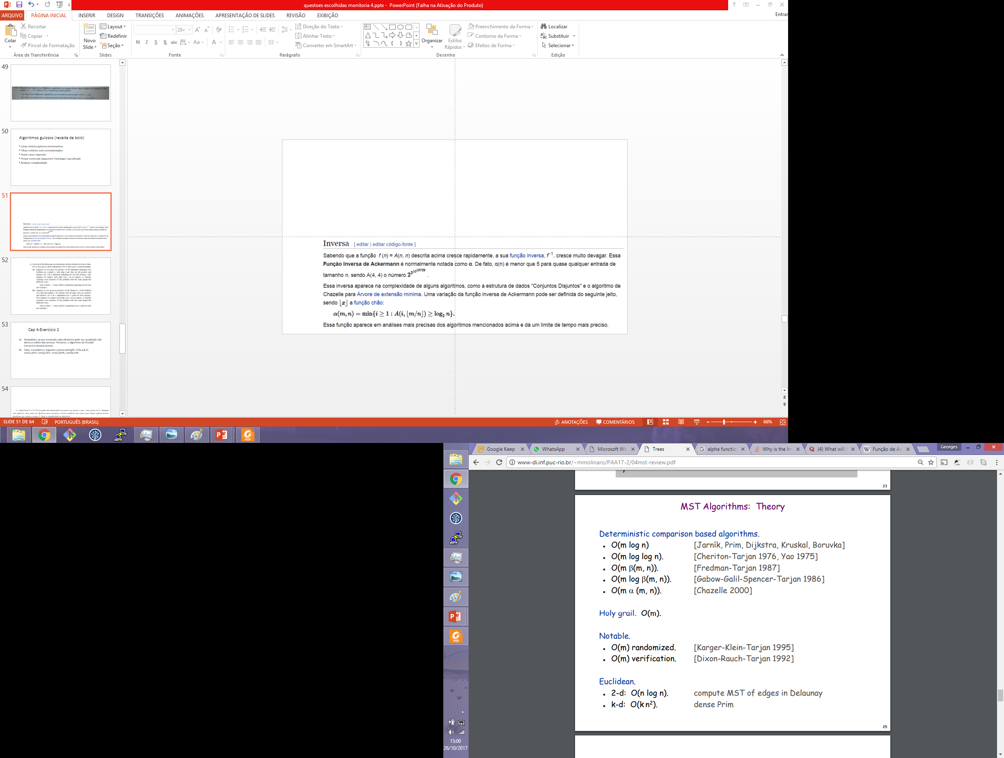
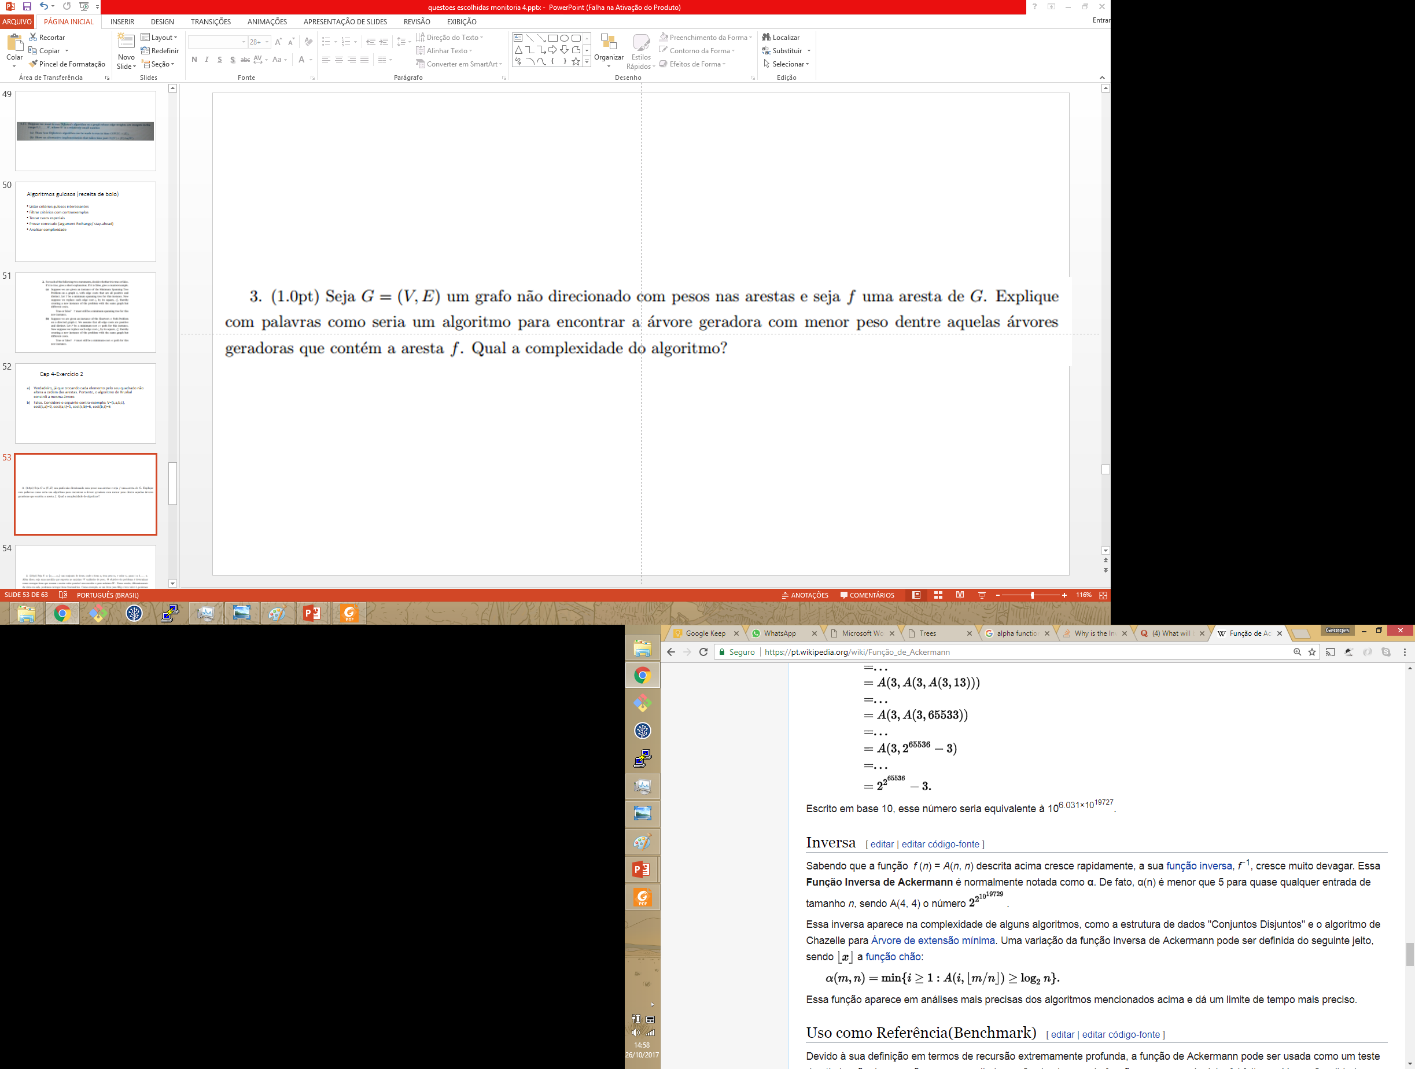

Slide 52
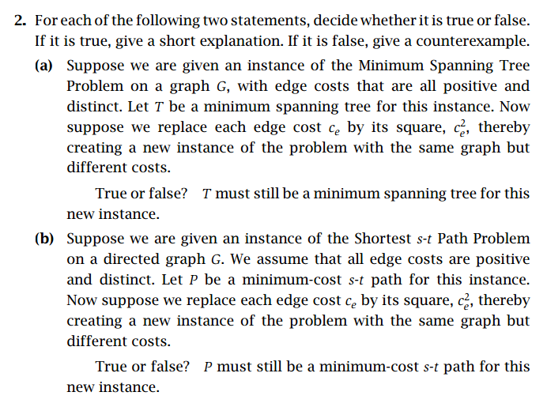

Slide 53
Cap 4-Exercício 2
Verdadeiro, já que trocando cada elemento pelo seu quadrado não altera a ordem das arestas. Portanto, o algoritmo de Kruskal constrói a mesma árvore.
Falso. Considere o seguinte contra-exemplo: V={s,a,b,t}, cost(s,a)=9, cost(a,t)=1, cost(s,b)=6, cost(b,t)=6

Slide 54
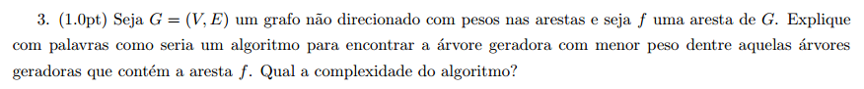

Slide 55
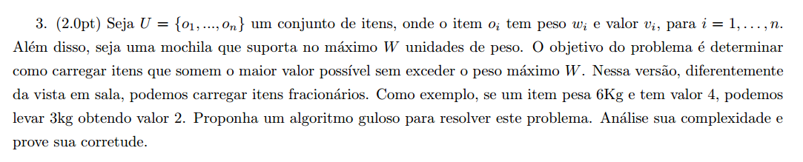

Slide 56
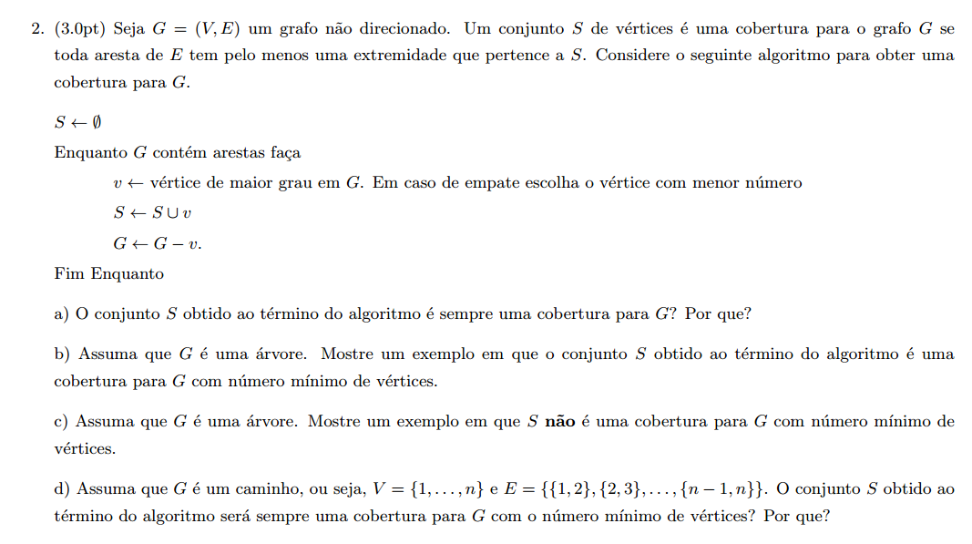

Slide 57
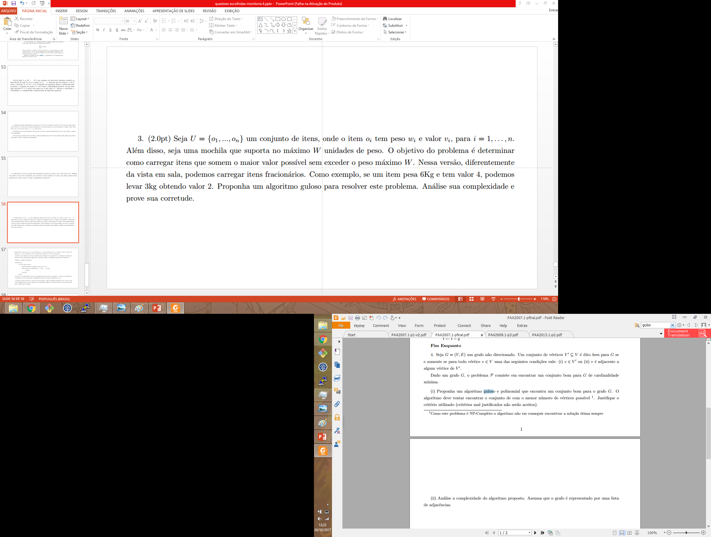

Slide 58
Monitoria 7

Slide 59
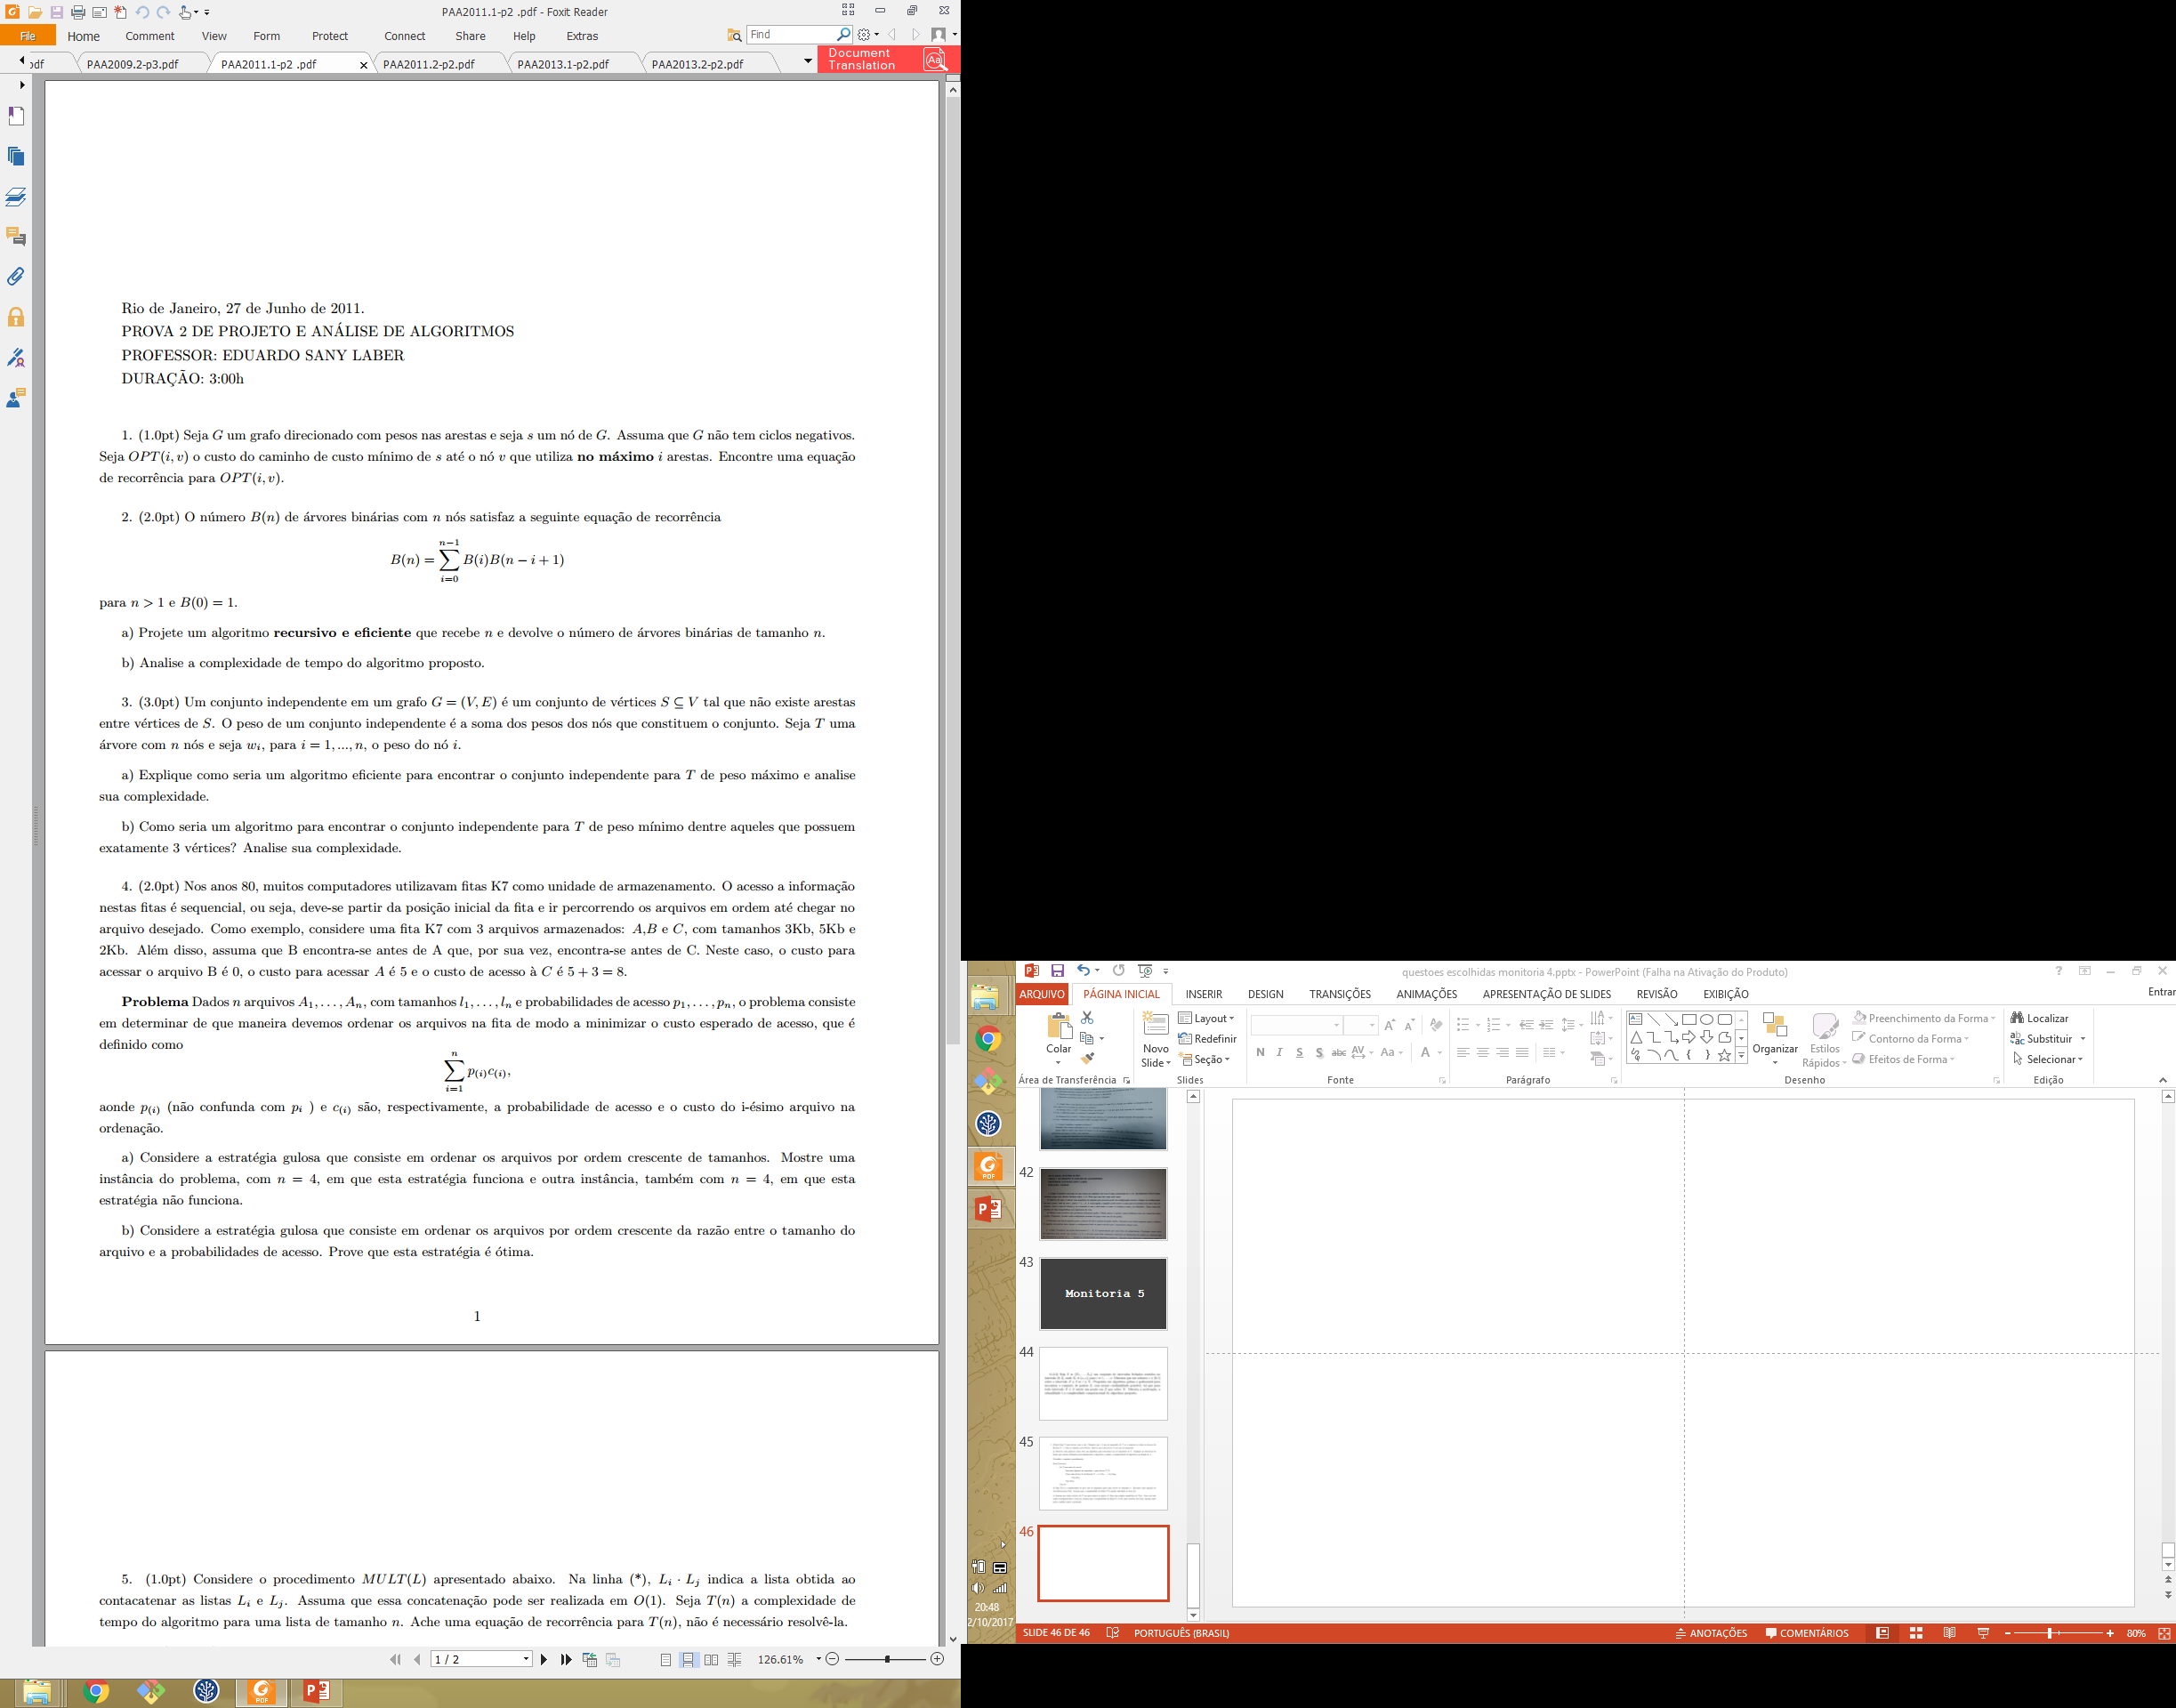

Slide 60
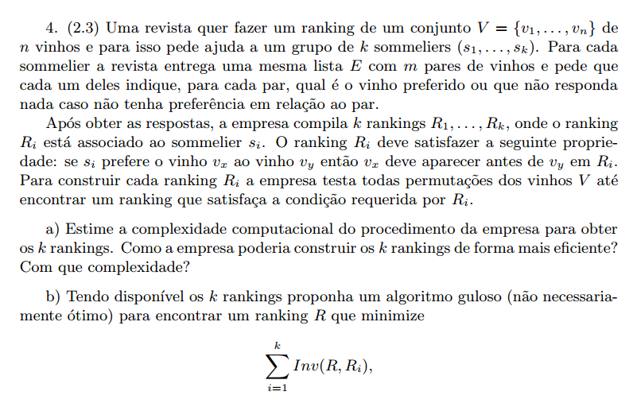
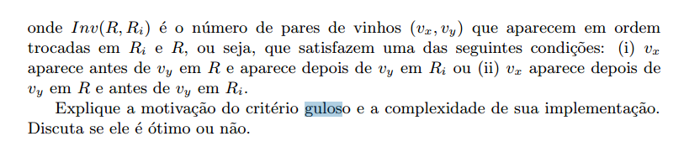

Slide 61
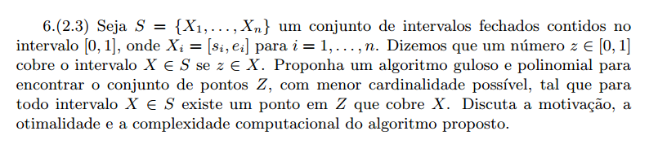
X

Slide 62


Slide 63



Slide 64



Slide 65


Slide 66


Slide 67
Monitoria 8

Slide 68


Slide 69




Slide 70


Slide 71




Slide 72


Slide 74

(c) Qual seria a complexidade concatenando tudo e usando mergesort simples.

Slide 75
Monitoria 9

Slide 76

MST Kruskal
MST Kruskal

Slide 77


Slide 78


Slide 79


Slide 81


Slide 82


Slide 83


Slide 84


Slide 85


Slide 86


Slide 87


Slide 88


